Slide 1

klasa III
moduł 23
WEATHER AROUND THE WORLD
PI Synergia początkowej nauki języka obcego z edukacją wczesnoszkolną i technologiami informacyjno-komunikacyjnymi.
Projekt współfinansowany przez Europejski Fundusz Społeczny w ramach Programu Operacyjnego Kapitał Ludzki.
Priorytet III Wysoka jakość systemu oświaty, Działanie 3.3 Poprawa jakości kształcenia, Poddziałanie 3.3.4 Modernizacja treści i metod kształcenia – projekty konkursowe.

Slide 2


Slide 3
foggy
cloudy
rainy
sunny
snowy
windy

Slide 4


Slide 5


Slide 6
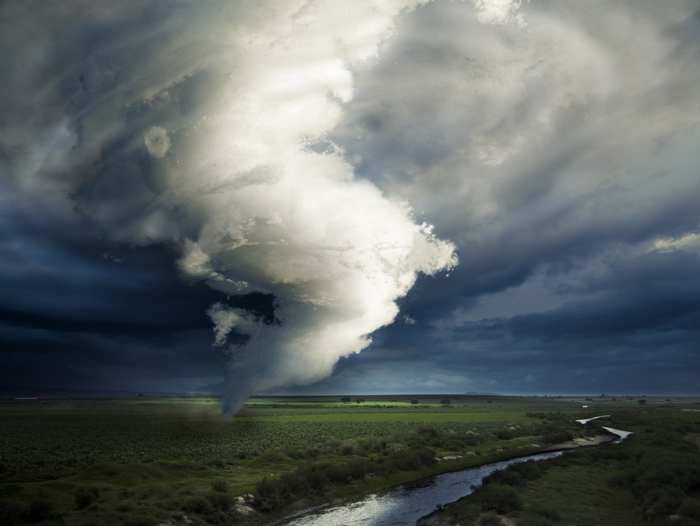

Slide 7








Slide 8




snowy windy rainy | sunny stormy cloudy
stormy rainy snowy | windy foggy sunny

Slide 9
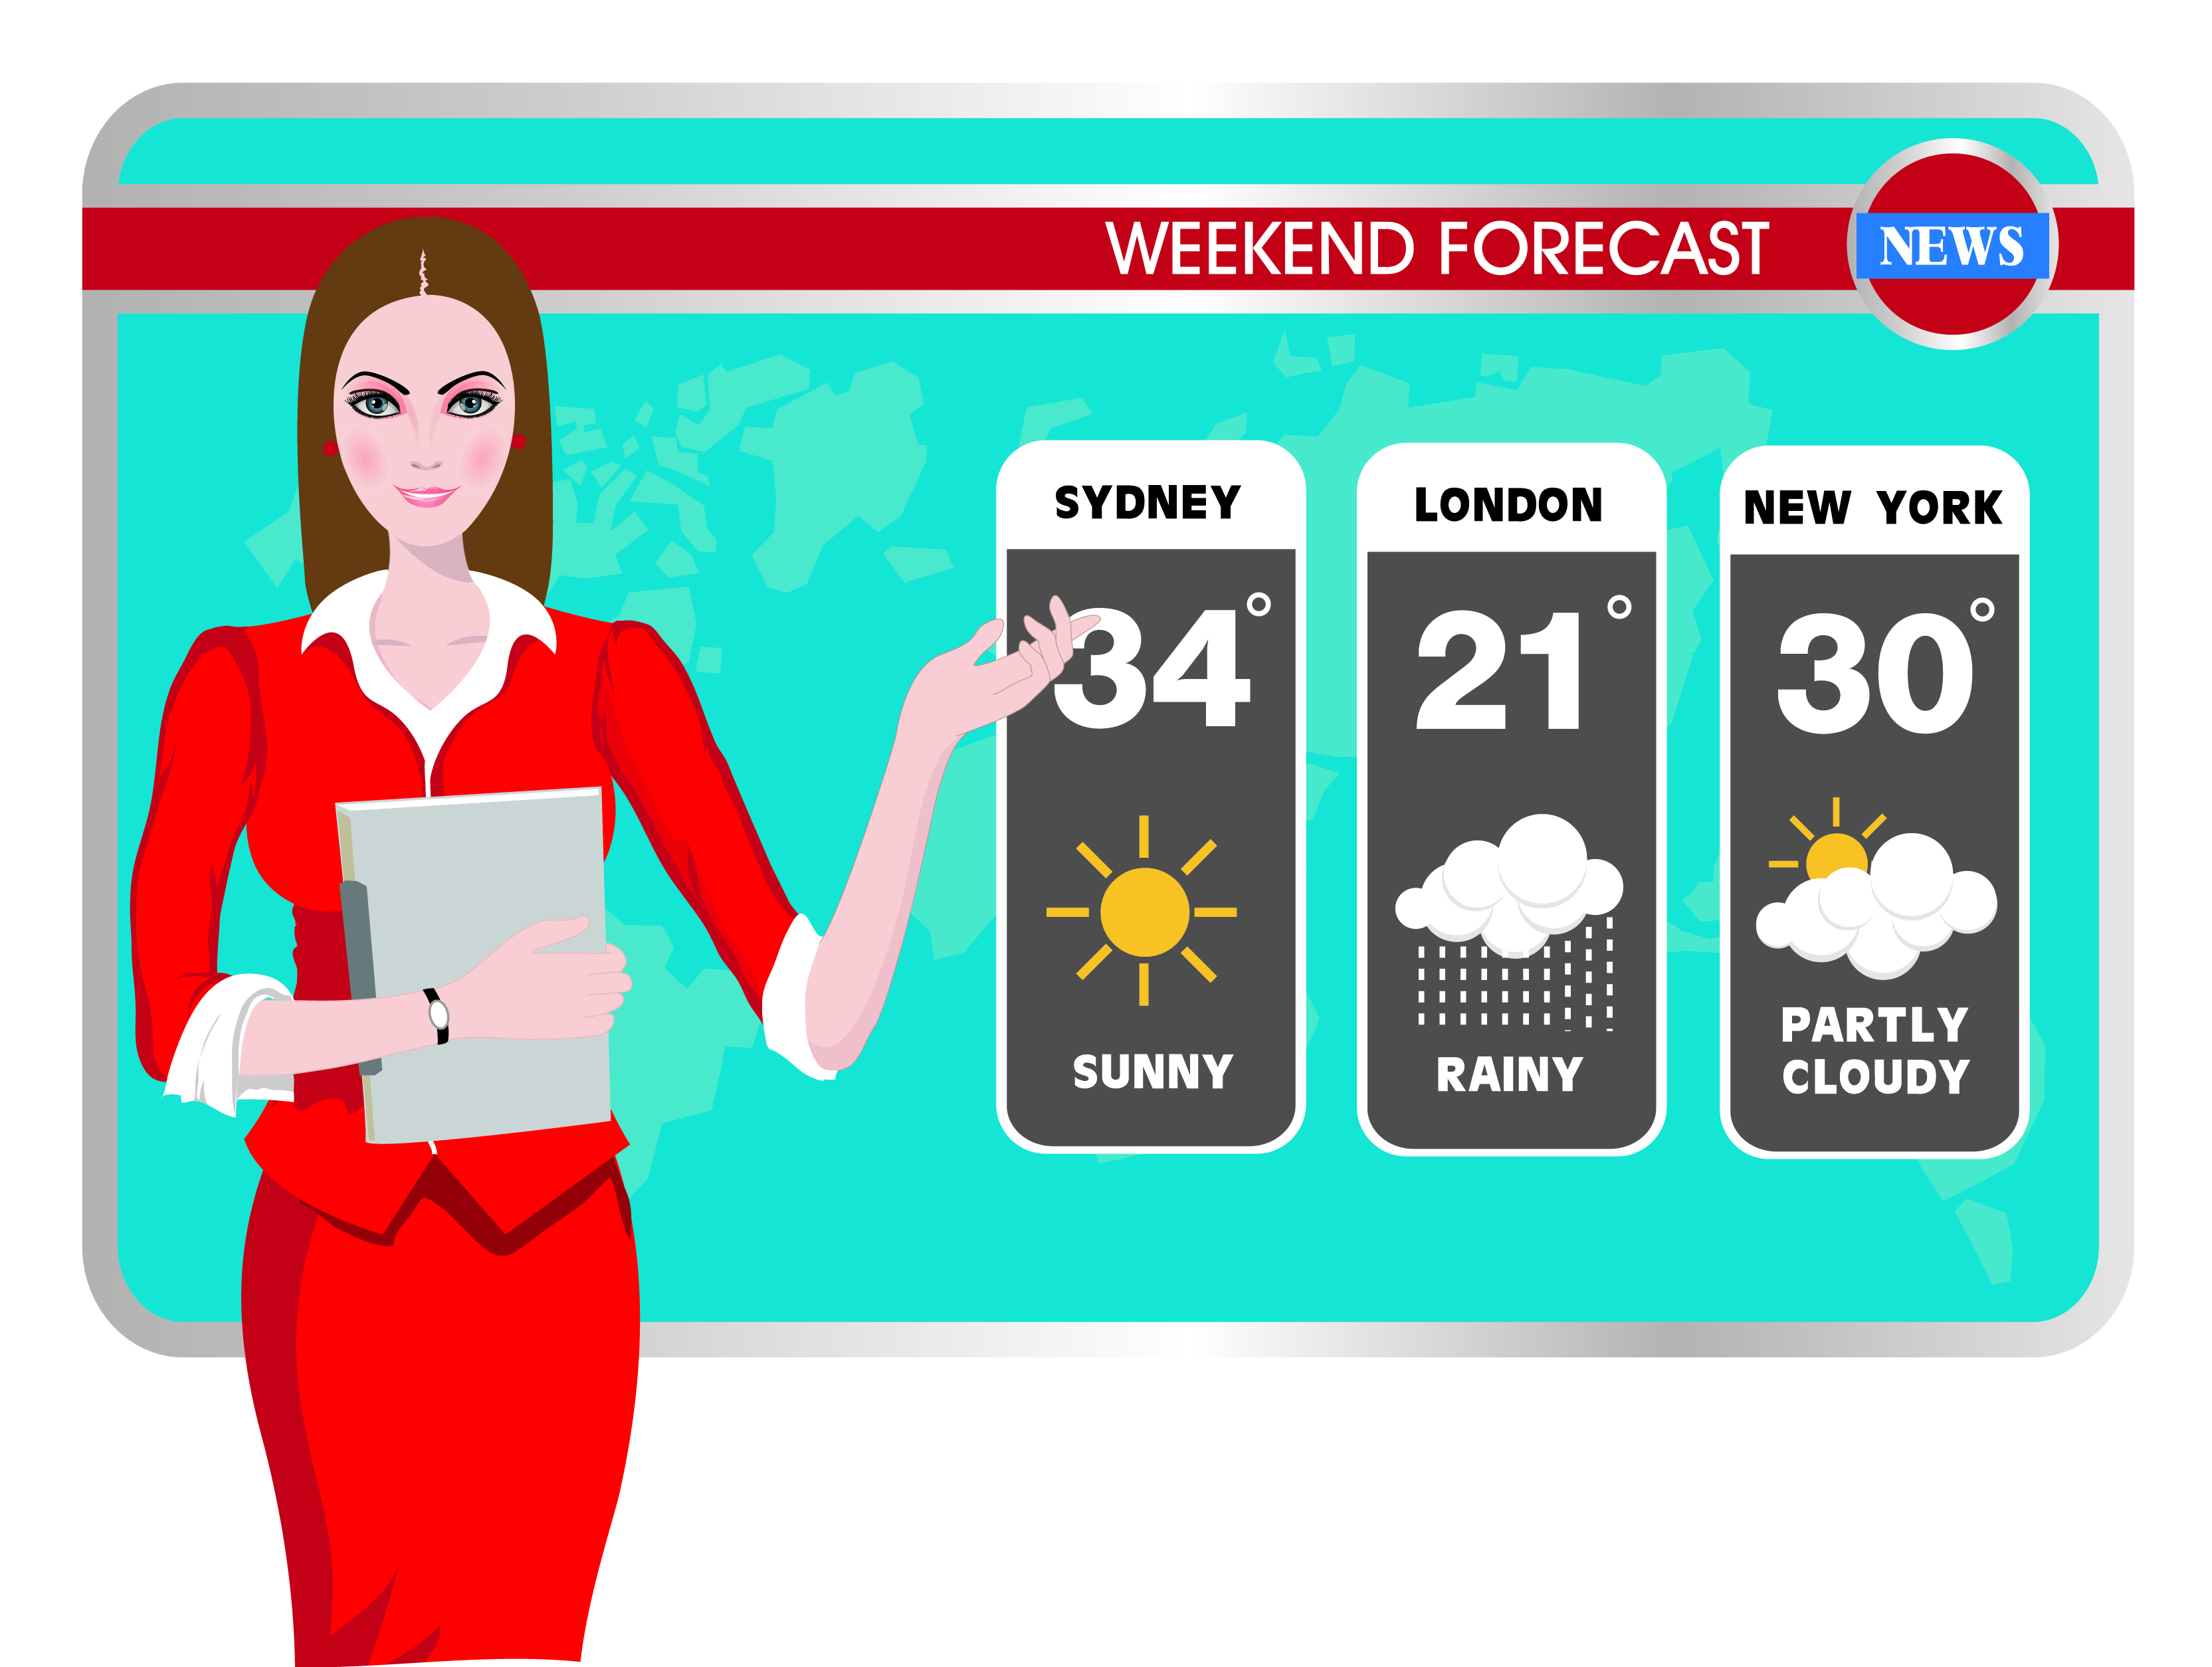

Slide 10






Mon | Tue | Wed | Thur | Fri | Sat | Sun
hot cold warm freezing

Slide 11
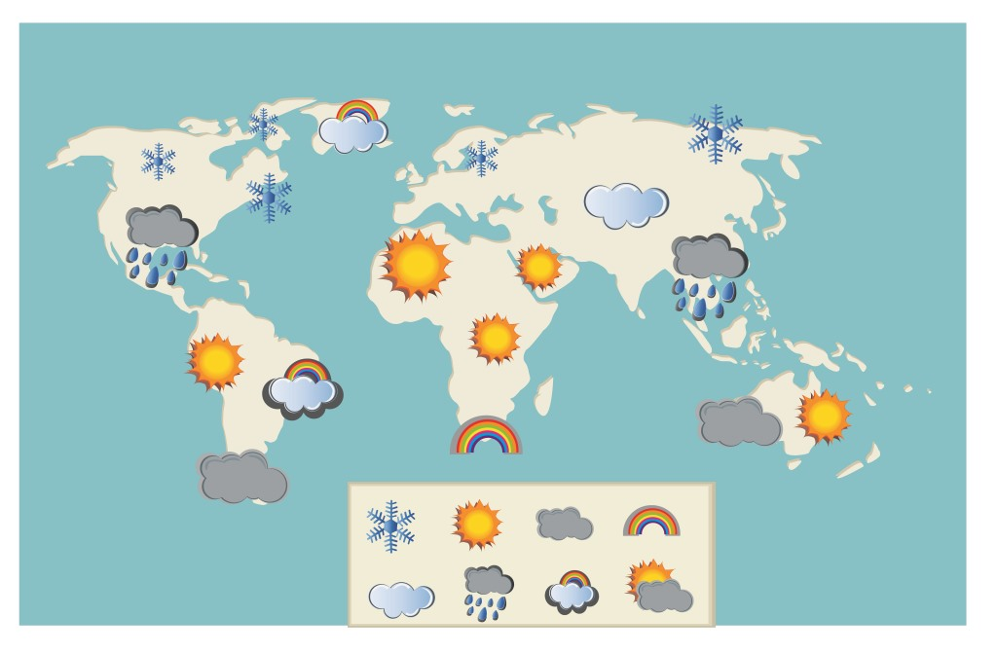

Slide 12


